Slide 1
Физическое воспитание как эффективное средство развития и социальной адаптации учащихся с ограниченными возможностями здоровья

Slide 2
Цель:
Физическая культура, спорт – это средство и эффективный метод привития здорового образа жизни, развития физических качеств, организации интересного эмоционального досуга, отвлечение от отрицательного воздействия улицы.

Slide 3
Направления работы:
Уроки физической культуры
Внеурочная занятость учащихся:
занятия плаванием в бассейне
легкая атлетика
катание на коньках
просмотр художественных фильмов в киноцентрах города
проведение тренировок по игровым видам спорта на базе городского спортивного комплекса

Slide 4
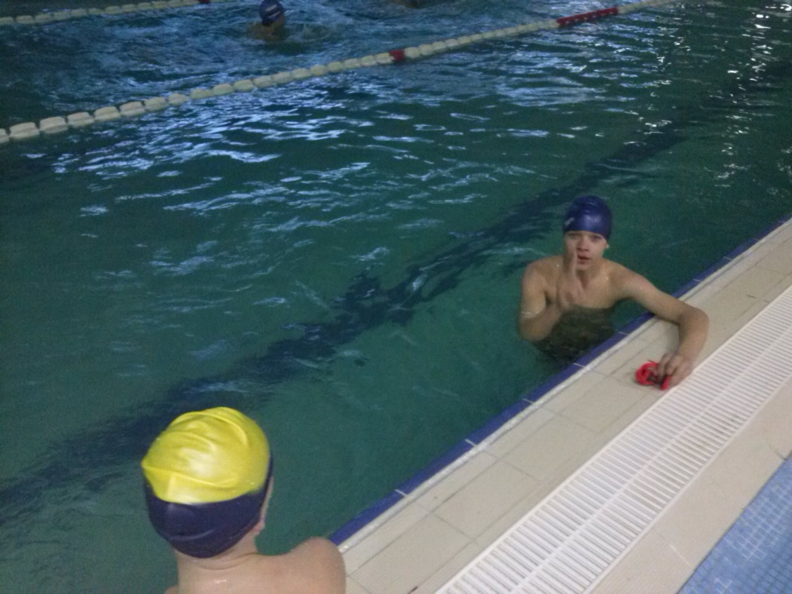
Занятия плаванием в бассейне

Slide 5
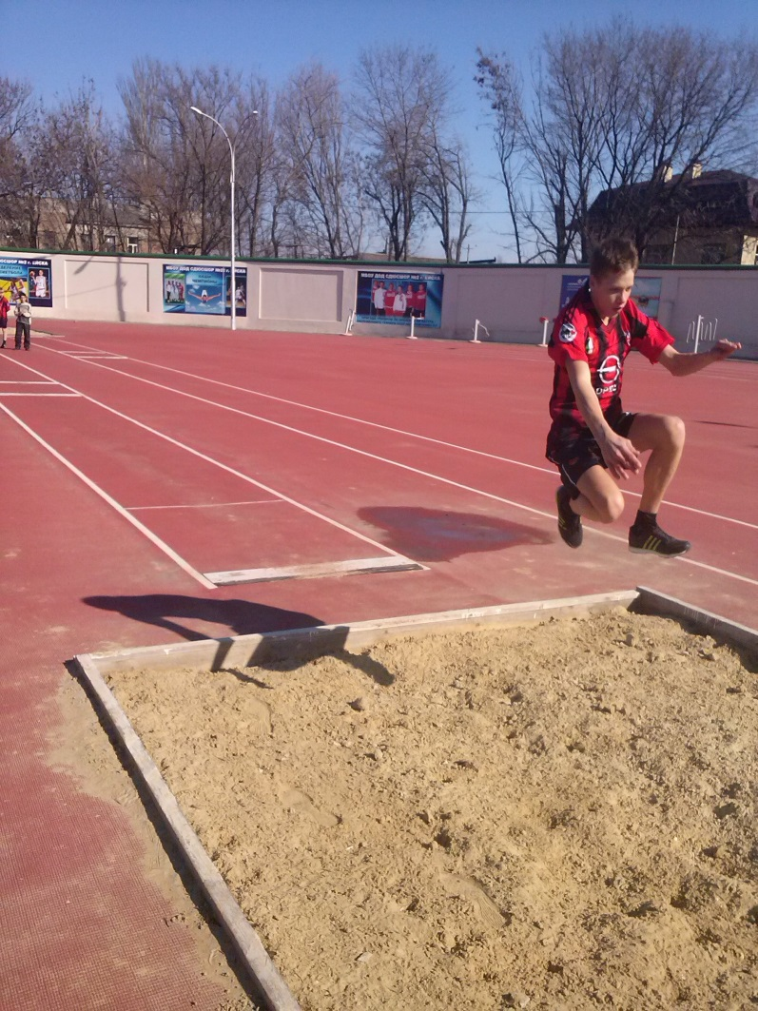
легкая атлетика

Slide 6
катание на коньках

Slide 7
проведение тренировок по игровым видам спорта на базе городского спортивного комплекса

Slide 8
Сравнительные показатели по бегу

Slide 9
Сравнительные показатели по прыжкам в длину с разбега

Slide 10
Перспективы
1. Продолжить работу по привлечению детей в спортивные секции.
2. Наладить сотрудничество с ДЮСШ, с целью интеграции наших учащихся в спортивную жизнь города, района.
3. При помощи средств физкультурно-оздоровительной работы повысить мотивацию учащихся к здоровому образу жизни и к самореализации.
4. Успешная социальная адаптация выпускников школы в современном обществе, их устойчивость к негативному влиянию сверстников.
Спасибо за внимание!

